Slide 1
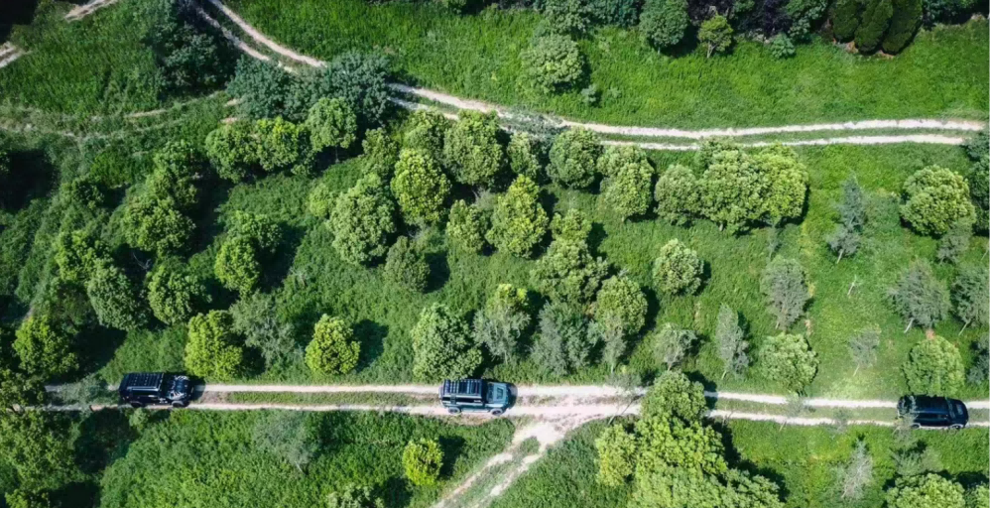
上海东方沼泽 越野场地
上海东方沼泽越野场地，位于上海奉贤区沿钱公路青村镇，总占地面积1000000平米，三种不同难度的越野穿越路线，满足不同难度的越野性能挑战。配套有露营烧烤、高尔夫、直升机体验、皮划艇、垂钓等多种娱乐项目，适合汽车越野试乘试驾活动。

Slide 2
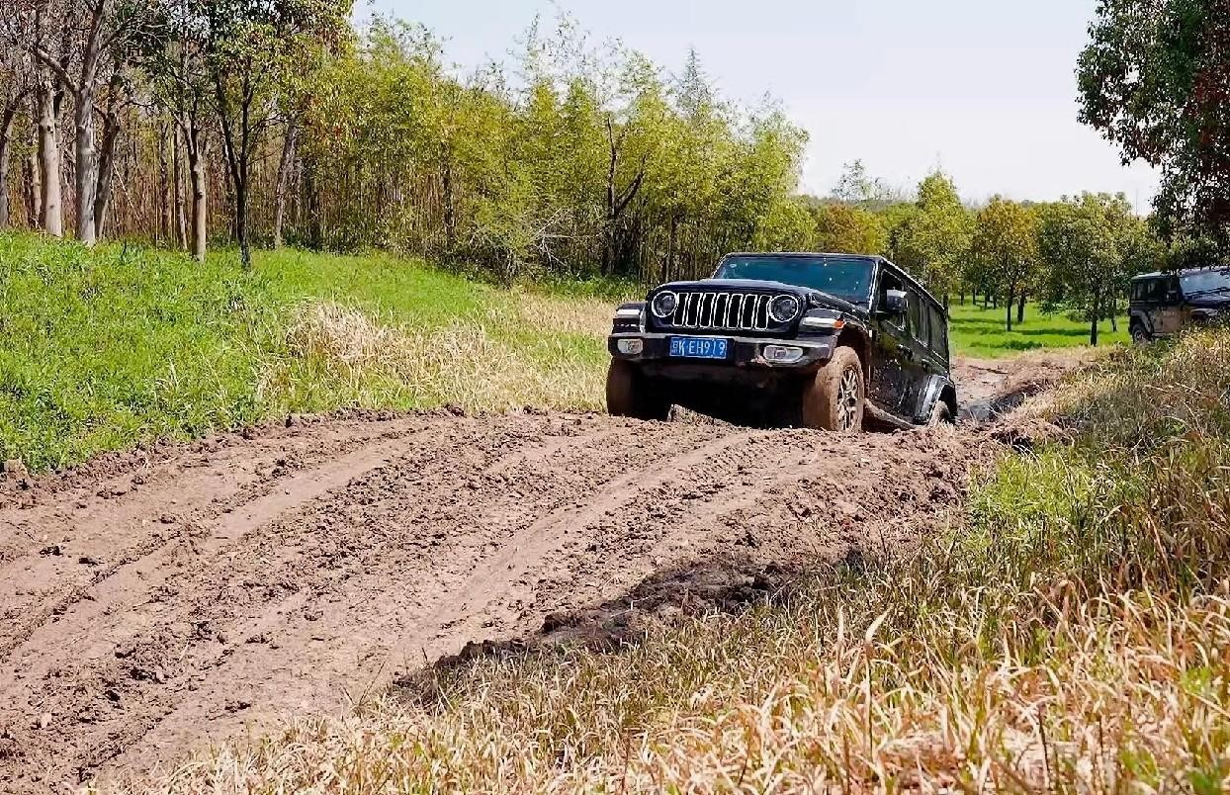
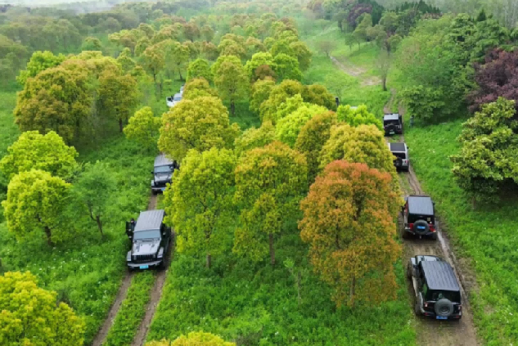
场地费用：4万/天
场地面积：总面积1000000㎡，三条不同难度的越野路线，可进行丛林、河流、泥地、沼泽等不同地形的穿越体验
供电供水：380V/100kw 方便接水
配套设施：停车位 固定洗手间 露营烧烤 高尔夫

Slide 3
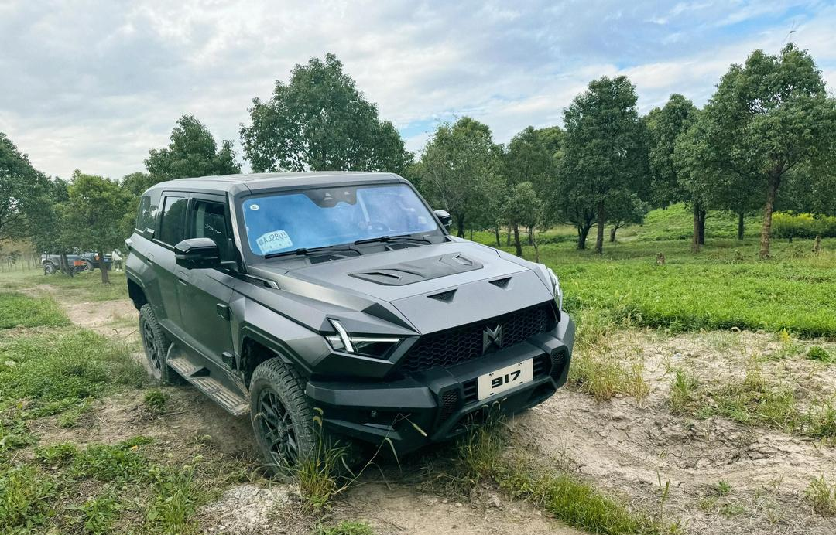
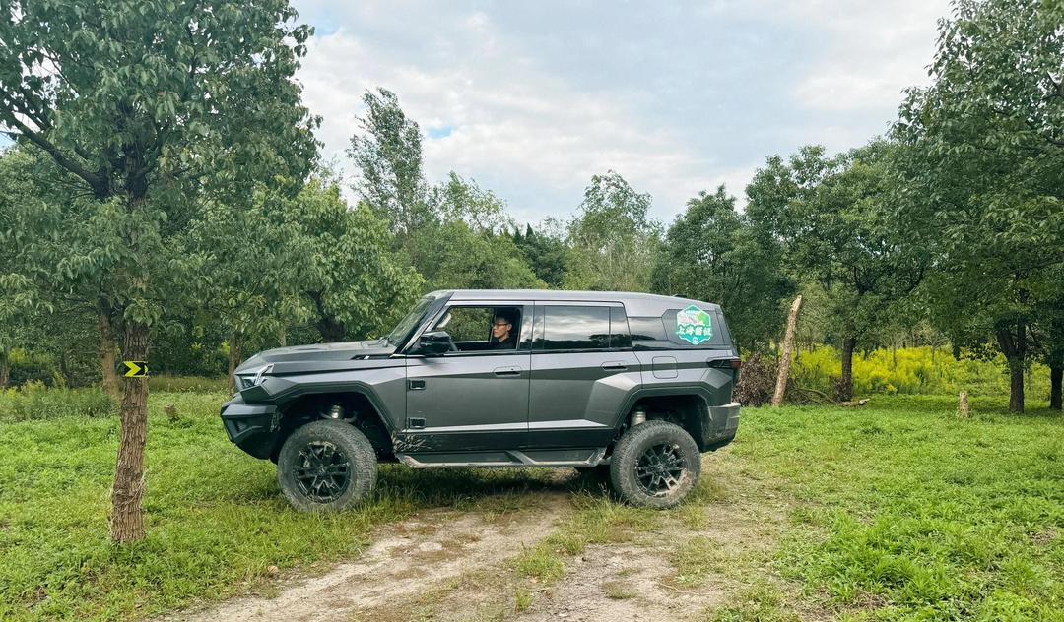
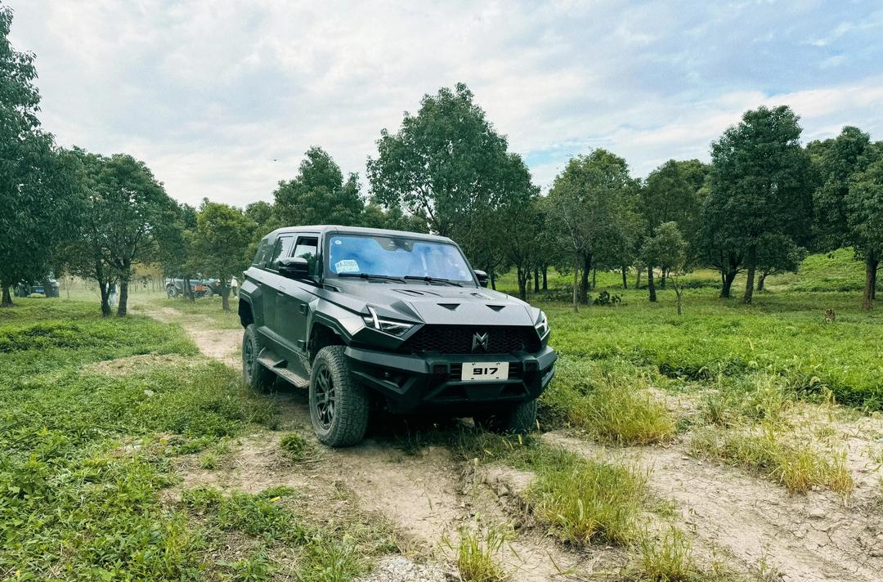
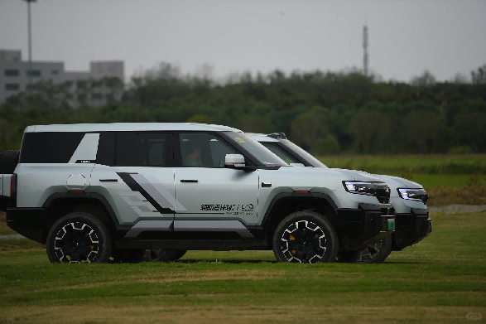
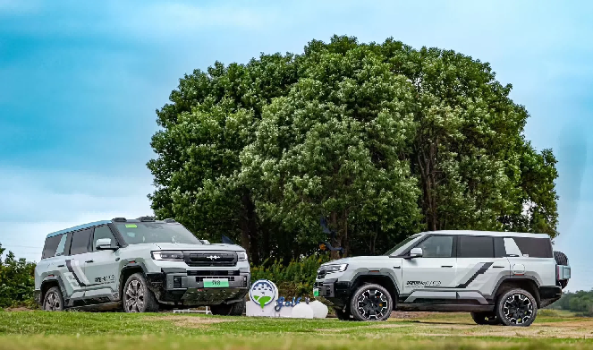
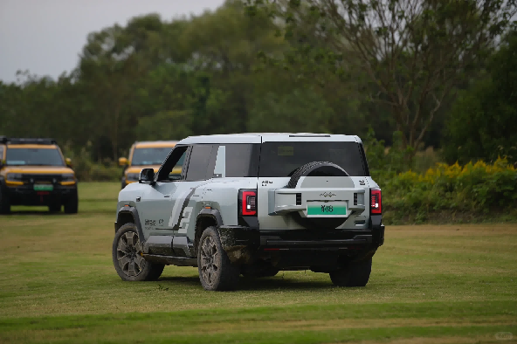
猛士917 越野试驾活动
猛士917 越野试驾活动
猛士917 越野试驾活动
方程豹8 越野试驾活动
方程豹8 越野试驾活动
方程豹8 越野试驾活动

